Slide 1


Slide 2
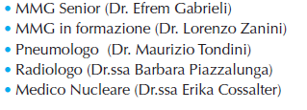
II SESSIONE: TORACE
3° MODULO: NODULO POLMONARE

Slide 3
CASO CLINICO
NODULO POLMONARE
Dr. Gabrieli – Dr. Zanini

Slide 4
VITTORIO 62 aa
APR
EX FUMATORE DA 10 aa HA FUMATO 20-30 SIGARETTE/DIE PER 20 aa
MADRE DECEDUTA PER K PANCREAS E 3 ZII DECEDUTI PER K.
NEL 2005 CA DEL GIUNTO RETTO-SIGMA, TRATTATO CON CHIRURGIA + RADIO-CHEMIO.
APP
DURANTE FOLLOW UP ANNUALE COMPARSA AL RX TORACE DI OPACITÀ NODULARE CENTIMETRICA CAMPO POLMONARE MEDIO DI SX.

Slide 5

VITTORIO
Familiarità per patologie neoplastiche (pancreas + altre non recuperabili) .
Pregresso fumo di sigaretta (25 PKY).
Pregressa neoplasia giunto retto-sigma T₂N₂M₀
Trattamento chirurgico + radio + chemioterapico (FOLFOX: folinic acid plus fluorouracil plus oxaliplatin).
Luglio 2012: marker tumorali + Eco addome completo negativi.
Non tosse persistente (eccezion fatta al risveglio), non emoftoe, non dispnea , non astenia, alvo pervio.
E.O generale nella norma (PA 148/88, FC 80 ritm, Sat O₂ 96% aa, FR 14 atti/min).
E.O toraco-polmonare: ispezione-palpazione nella norma, lievissima ottusità plessica campo polmonare medio sx associata a lieve riduzione MV, rari ronchi diffusi modificabili con la tosse.

Slide 6
Valutazione
La sintomatologia suggestiva e
l’obiettività indirizzano fortemente il sospetto verso una
patologia neoplastica (primitiva o secondaria)
ma non bisogna dimenticare le patologie non neoplastiche (ad esempio : amartoma, TBC, aspergillosi…).

Slide 7
Piano
Cosa faccio?
Lo mando in pronto soccorso?
Visita specialistica pneumologo/oncologo?
Tac torace?
Esami ematochimici routine + marker tumorali?
Broncoscopia + esame citologico broncoaspirato?
Tac total-body?
Pet/TC?
RMN
Con o senza bollino verde??

Slide 8

VITTORIO
emocromo con formula, Ves, PCR, AST, ALT, ALP, gamma GT,
elettroforesi proteica, Na, K, Cl, Ca, creatinina, PT, PTT, glicemia, urine.
CEA, CA 15-3, CA 19-9, CA 125, AFP.
URGENTE: Tac Torace

Slide 9
La parola al clinico...
…COSA FARE???
Dr. Maurizio Tondini

Slide 10
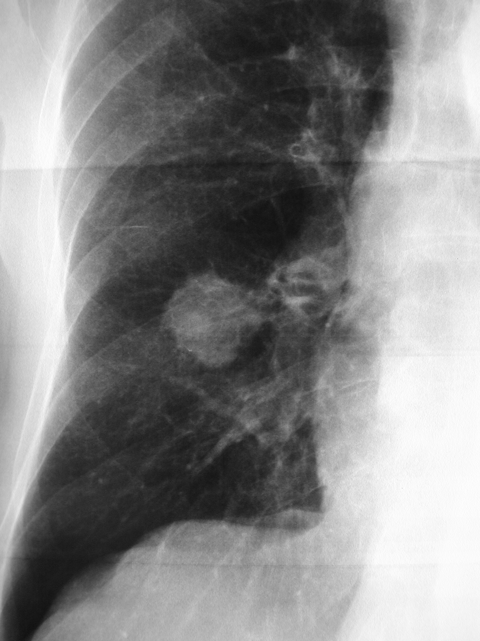
IL NODULO POLMONARE
Lesione intraparenchimale, completamente circondata da parenchima sano, di diametro tra 0,5 cm e 3 cm, non accompagnata da atelettasia o adenopatie (Tom BB et Al. : “The Solitary Pulmonary Nodule” Chest 2003; 123:89-96 S.)
Lesioni inferiori a 0.5 cm: micronoduli.
Lesioni superiori a 3 cm: masse.
Prevalenza nella popolazione generale variabile dal 13% al 51%, secondo le varie casistiche.

Slide 11
Nodulo polmonare : come operare
Tre domande cui rispondere :
E' un tumore polmonare primitivo o secondario ?
E' operabile o no ?
Il rischio operatorio è accettabile o no ?

Slide 12
Nodulo polmonare : come operare
Cosa tenere sempre presente:
- i noduli ubicati nei lobi superiori sono quelli con maggiore probabilità di essere neoplastici
- una metastasi polmonare unica e singola raramente si localizza nei lobi superiori
- la calcificazione del nodulo è espressione di benignità
- le microcalcificazioni eccentriche sono invece segni di malignità
- anche i non fumatori possono sviluppare un tumore del polmone ( Adenocarcinoma )

Slide 13
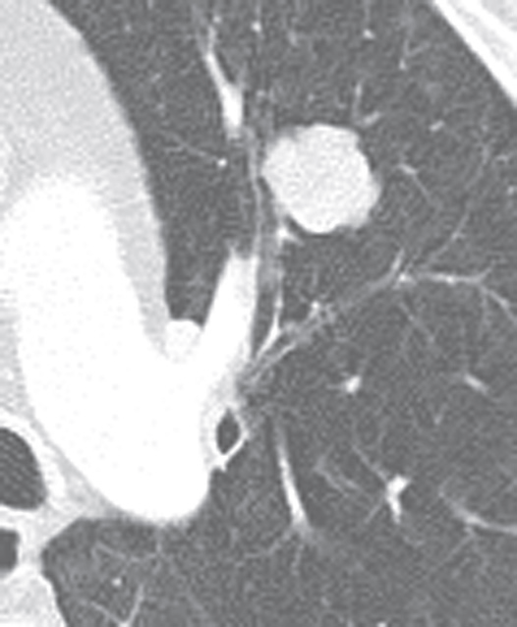
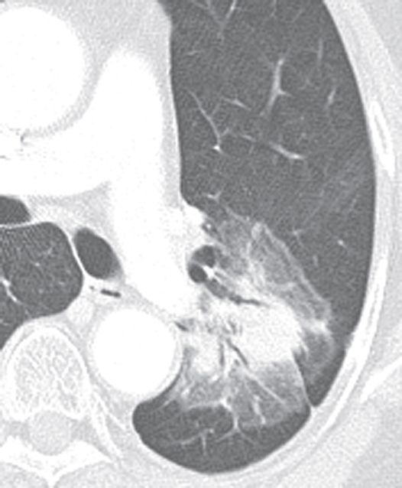
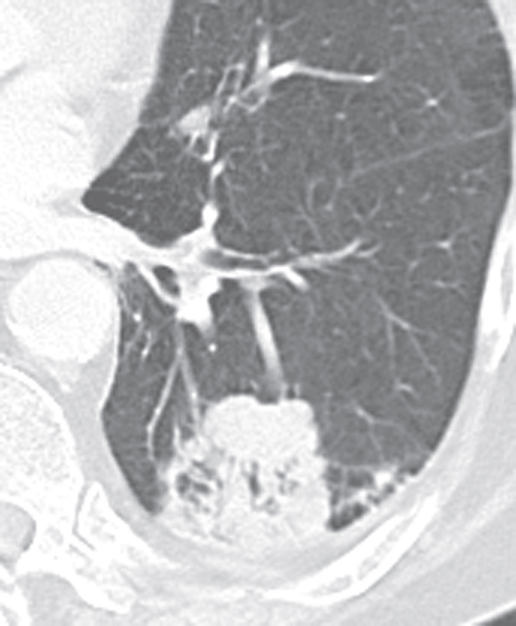
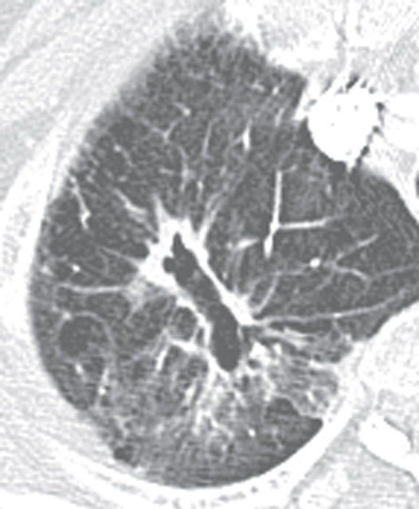
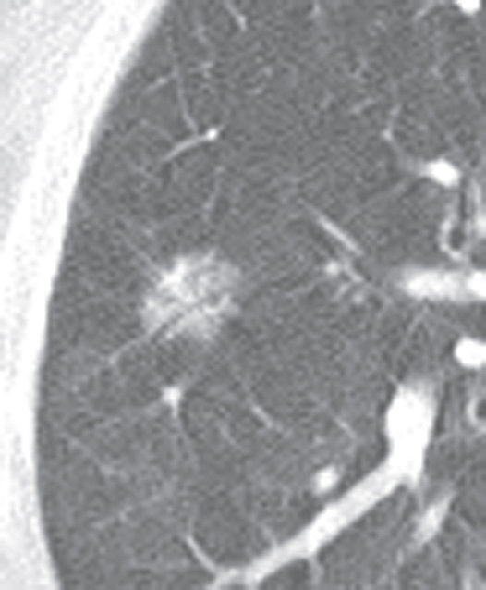
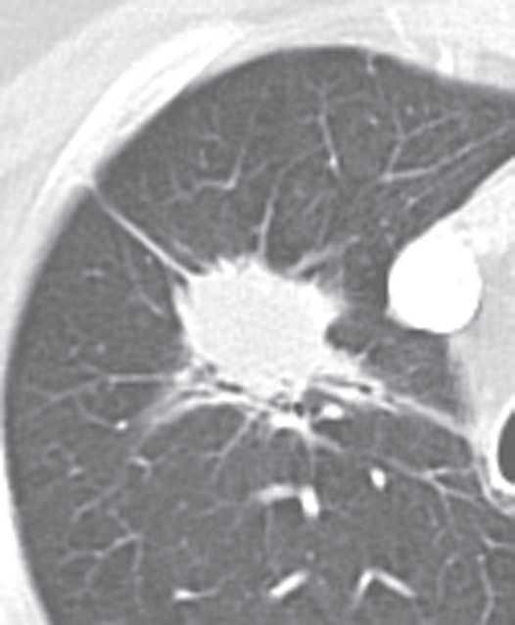

Slide 14
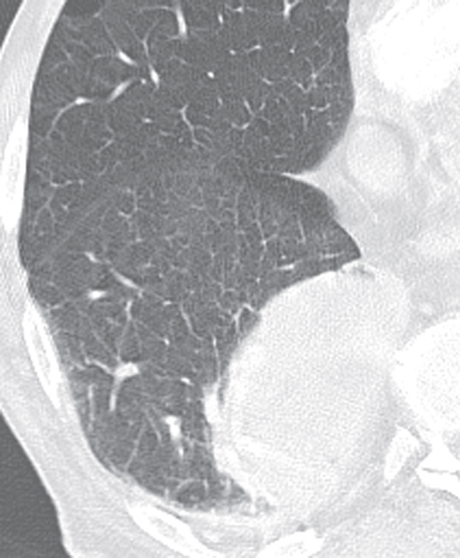
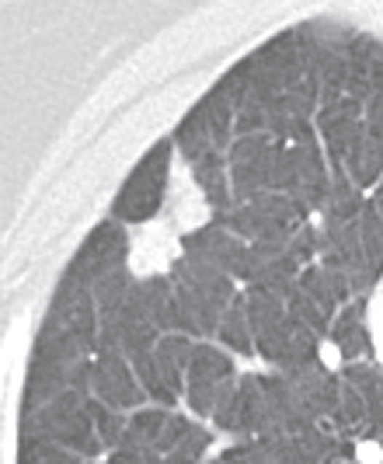

Slide 15
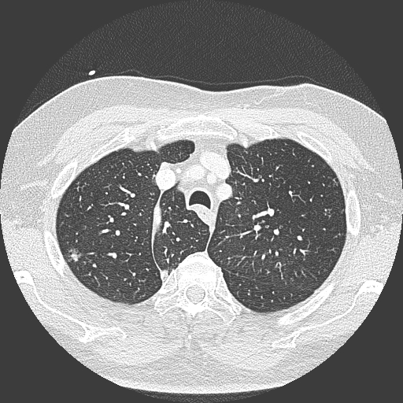
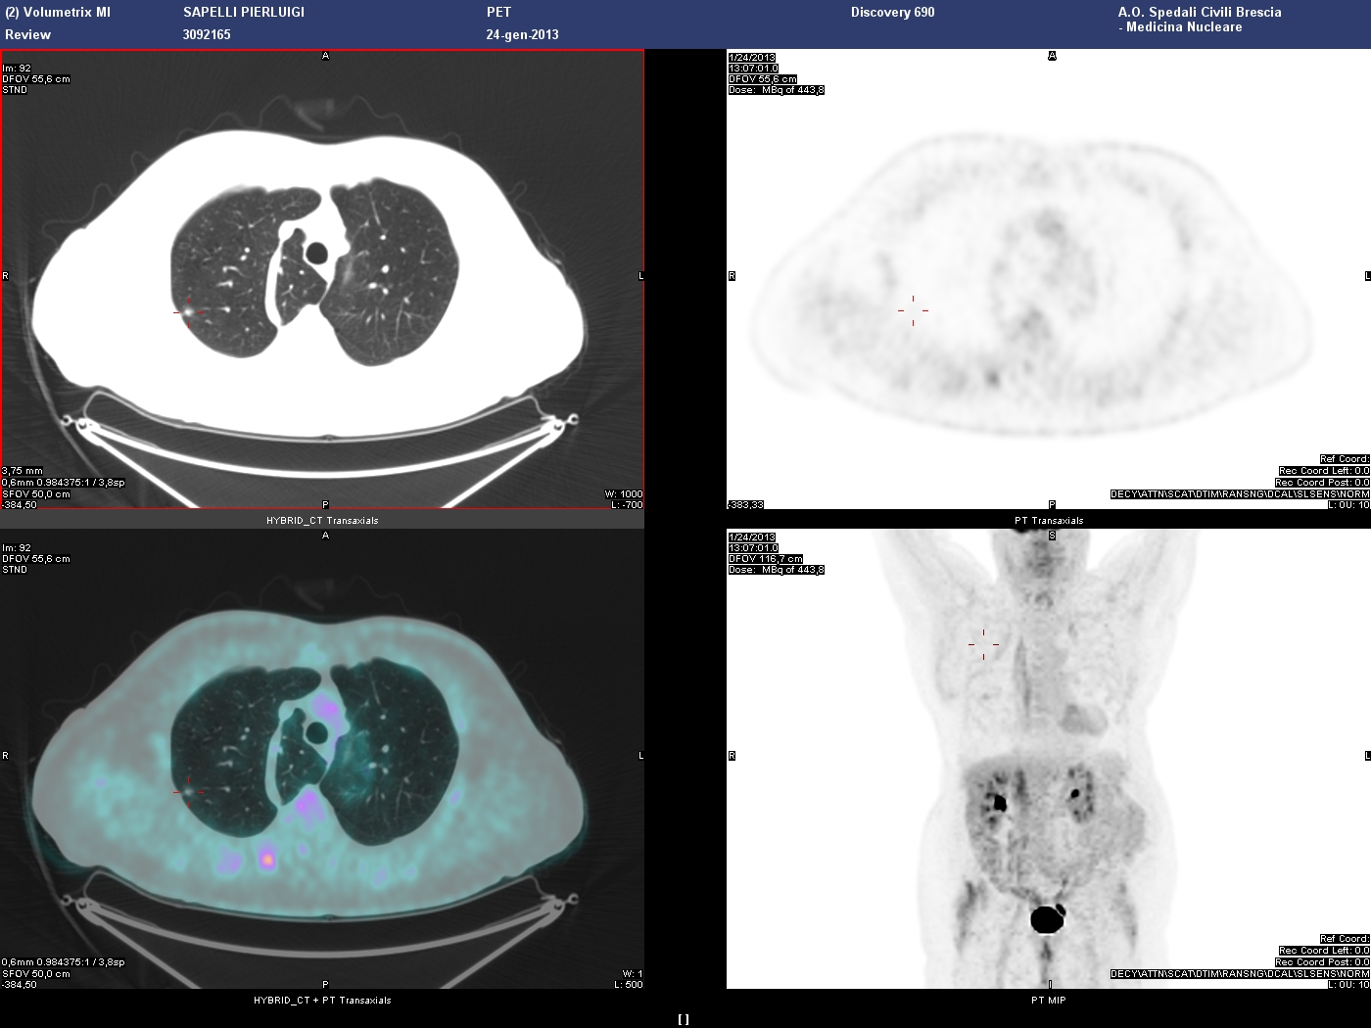

CRITERI CLINICI PER LA DIFFERENZIAZIONE DEI NODULI POLMONARI
Età
Anamnesi: fumo, lavoro, esposizione a
infezioni granulomatose, pregresse neoplasie,
malattie in atto, …
Sintomi: d’organo (emoftoe, tosse, ...)
generali (calo ponderale, astenia,
febbre, sindromi paraneo-
plastiche, …)
Documentazione radiologica precedente:
Nodulo già presente in indagini precedenti ed
aumentato?
Nodulo già presente e stabile da più di due
anni?
U.O. Pneumologia Spedali Civili Brescia

Slide 16
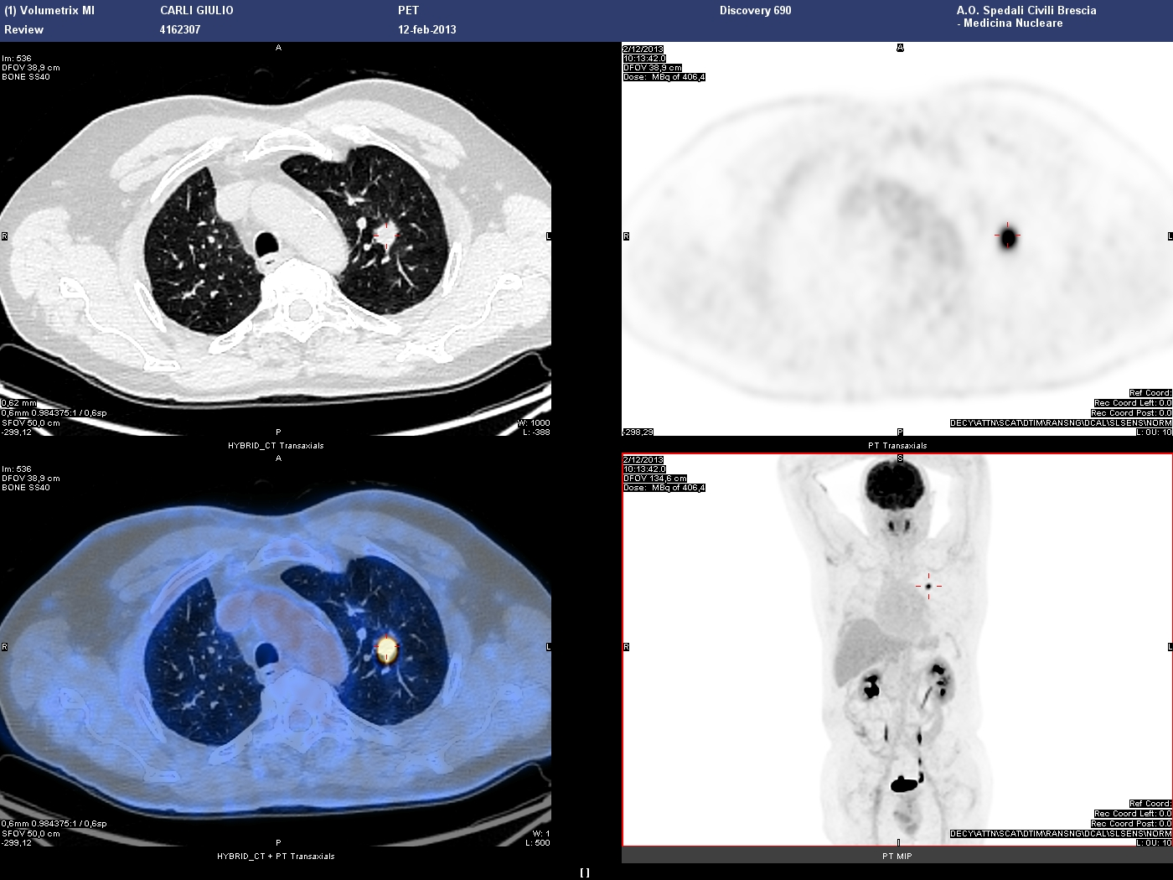
RUOLO DELLO SPECIALISTA CLINICO
Illustrare al paziente il percorso diagnostico
da compiere
Tipizzazione del nodulo:
    Broncoscopia?
    Agoaspirato polmonare?
    Nessuno dei due?
Valutazione delle comorbidità
Valutazione funzionale respiratoria
Valutazione congiunta con lo specialista
dell’imaging, il chirurgo toracico, il radio-
terapista
Follow up
U.O. Pneumologia Spedali Civili Brescia

Slide 17
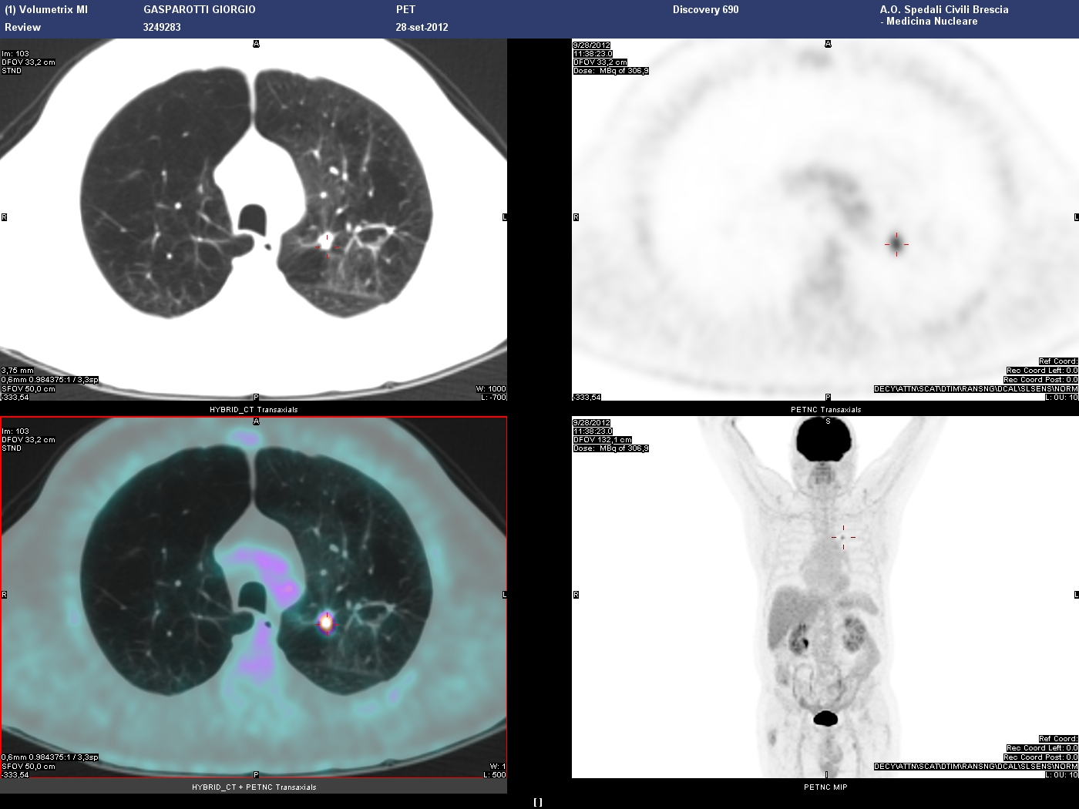
TIPIZZAZIONE DEL NODULO
Sede del nodulo,
Dimensioni,
Presenza di bronco di “accesso”,
Comorbidità respiratoria,
Collaborazione del paziente,
Esperienza dell’operatore,
Discrepanza tra TAC e PET.
U.O. Pneumologia Spedali Civili Brescia

Slide 18
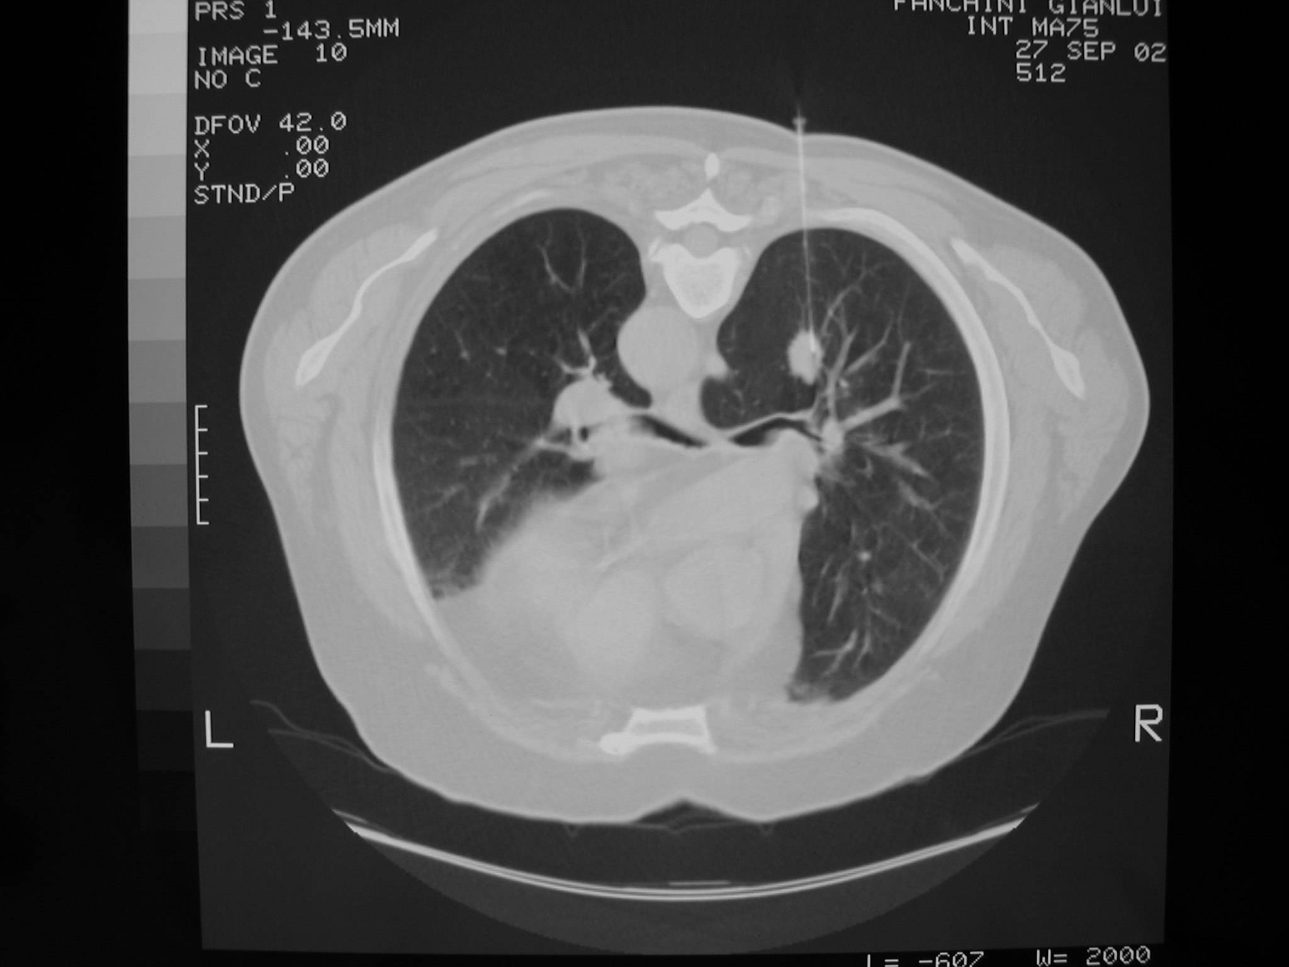
RESA DIAGNOSTICA DELL’ AGOASPIRATO POLMONARE TRANSPARIETALE
Esami eseguiti 630
caratteristiche nodulo
  Diametro 0,5 cm > Ø < 2 cm
  Posizione periferica
Resa diagnostica :
    Lesione sospetta neoplastica 92 %
    Lesione benigna 63%
Complicanze
  falda pnx 6% (solo 3 casi drenati)
  Piccolo ematoma perilesionale 20%
  Emopericardio acuto 1 caso
U.O. Pneumologia Spedali Civili Brescia

Slide 19
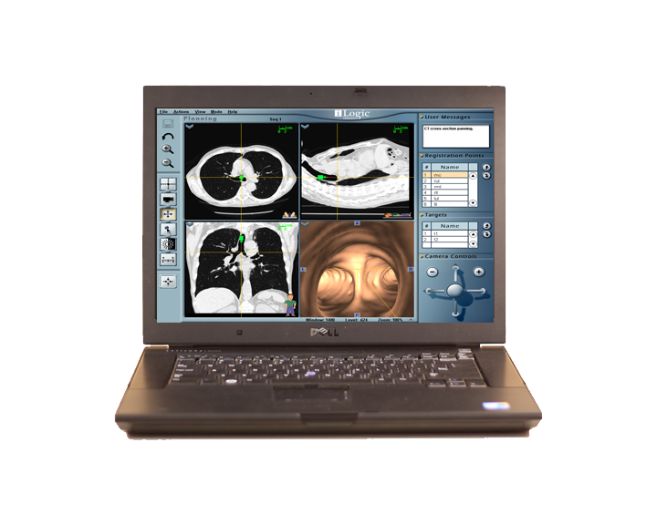
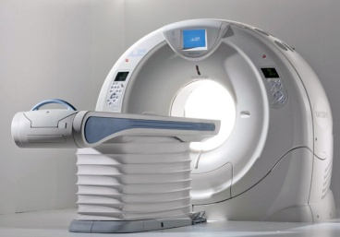
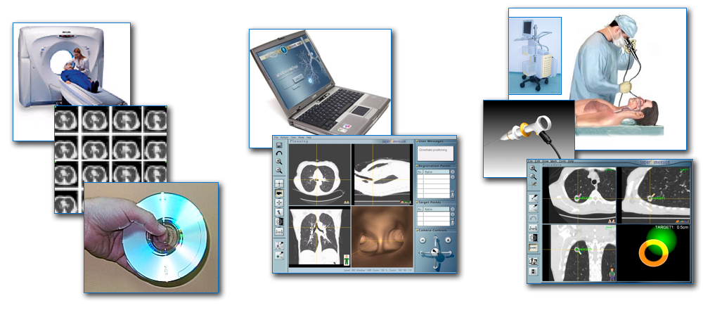
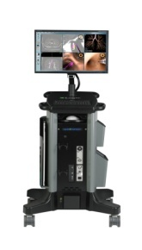

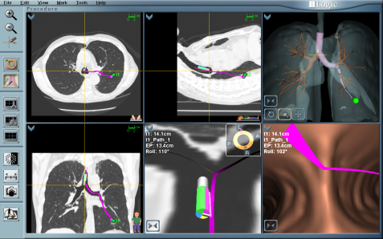
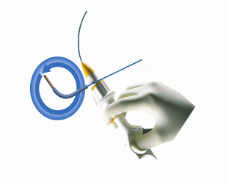

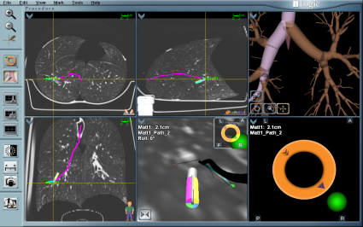
NAVIGAZIONE ELETTROMAGNETICA (ENB)
CT-Scan
DICOM CD
Planning Software
Planned Pathway File
Navigation
Biopsy
U.O. Pneumologia Spedali Civili Brescia

Slide 20
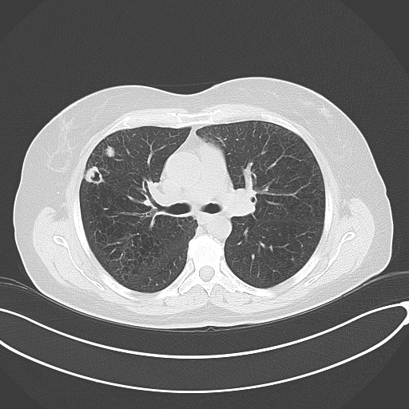
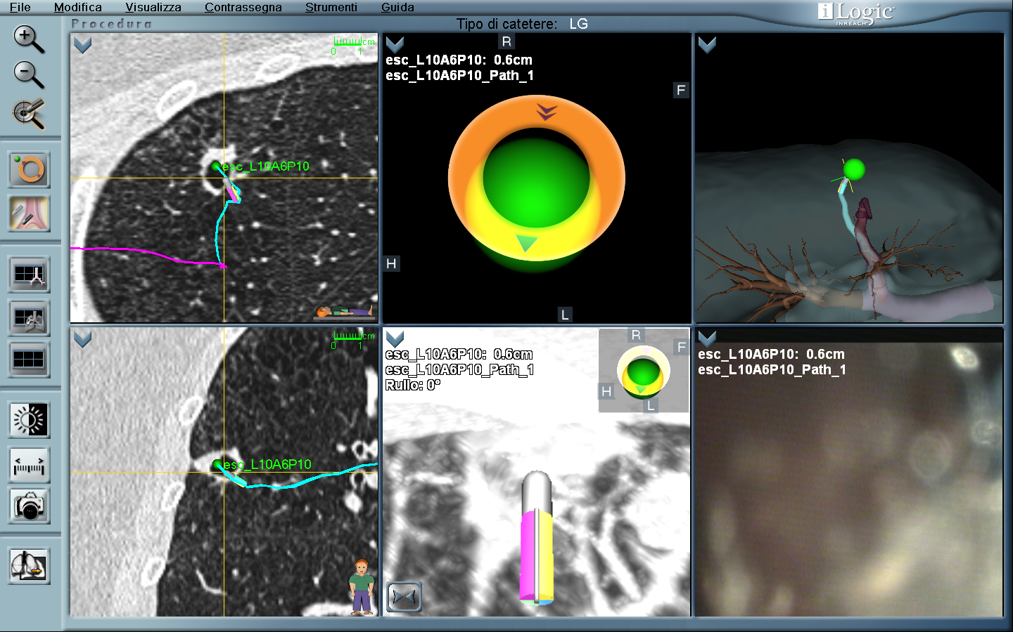
U.O. Pneumologia Spedali Civili Brescia

